Slide 1
1.3信息及其特征
陈胜斌

Slide 2
01
认识信息的含义
学 习
目 标
02
掌握信息的基本特征

Slide 3
课堂导入
同学们，都说21世纪是信息技术的世纪，请同学们结合我们的实际生活，说说我们身边有哪些信息呢？

Slide 4
一、什么是信息
信息论的奠基人之一香浓从通信工程的角度，认为“信息是用来消除不确定的东西”，指的是有新内容或新知识的消息。
控制论的奠基人维纳提出：”信息就是信息，不是物质，也不是能量“，它是区别于物质和能量的第三类资源。
我国信息论学者钟义信教授认为：”事物运行的状态和方式，也就是事物内部结构和外部联系的状态和方式“。

Slide 5
一、什么是信息
信息是经过加工处理的，具有意义的数据。信息是对客观世界中各种事物的运行状态和变化的反映，是客观事物之间相互联系和相互作用的表征。

Slide 6
二、信息的基本特征
1、普遍性
2、传递性
3、共享性
4、依附性和可处理性
5、时效性
6、真伪性
7、价值相对性
信息的基本特征

Slide 7
01、普遍性
信息不是虚无缥缈的东西，只要有事物运动，有数据存在，就会有信息存在。信息普遍存在于自然界和人类社会发展的始终，可以被人们感知、获取、传递和利用。

Slide 8
02、传递性
信息的传递打破了时间和空间的限制。例如，我们可以借助计算机、 网络、手机等工具了解发生在世界各地的许多事情。

Slide 9
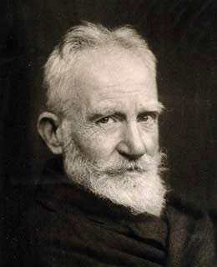
03、共享性
信息作为一种资源，通过交流可以在不同个体或群体间共享。信息交流与实物交流有本质上的不同；实物交流，一方有所得，另一方必有所失。而信息交流则不然，两个人信息交换后都拥有了两份信息。因此，人们悟出一个道理：分享、沟通与行动是将知识转化为智慧的关键。
英国作家萧伯纳说：如果你有一个苹果，我有一个苹果，彼此交换，那么每人只有一个苹果；如果你有一种思想，我有一种思想，彼此交换，每个人都有两种甚至多于两种思想。

Slide 10
04、依附性和可处理性
各种信息依附一定的图像、文字、声音等符号才能表现出来，为人们接受。信息经过分析处理，产生新的信息，使信息得到增值。

Slide 11
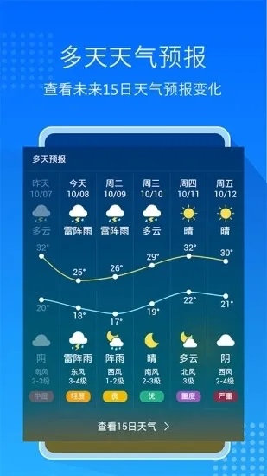
05、时效性
信息不是一成不变的，会随客观事物的变化而变化。
如果信息不能够反映事物的最新变化状态，他的效用就会降低，一旦超过“生命周期”，信息就会失去原来的效用。

Slide 12
06、真伪性
人们接受到的信息，并不是对事物的真实反映，因此，信息具有真伪性。
被人故意窜改、捏造、欺骗、夸大等手段人为制造
产生真伪性原因
由于认识能力或表达能力不足导致
传递过程中的失误造成

Slide 13
07、价值相对性
信息作为中特殊的资源，具有相应的使用价值，能够满足人们某些方面的需要。但信息使用兼职的大小是相对的，取决于接收信息者的需求及其对信息的理解、认识和利用的能力
一千个读者有一千个哈姆雷特

Slide 14
课堂小结
信息是经过加工处理的，具有意义的数据
本课内容
信息基本特征

Slide 15
THANKS

